Slide 1


“The Beckman Database Self Assessment Report”
(Συζήτηση Στρογγυλής Τραπέζης στο HDMS’15)
Δημήτρης Ζεϊναλιπούρ
Τμήμα Πληροφορικής
Πανεπιστήμιο Κύπρου
13^{ο} Ελληνικό Συμπόσιο Διαχείρισης Δεδομένων, Οικονομικό Πανεπιστήμιο Αθηνών, 30-31 Ιουλίου 2015.

Slide 2
Εισαγωγή
Η συνάντηση του Beckman έγινε στις 14 Οκτ. 2013.
Ξεκάθαρη θέση: είναι επιτακτική ανάγκη να ασχοληθεί η κοινότητα με τα μεγάλα δεδομένα!
  Εάν και το Claremont report (2009) είχε ήδη προδιαγράψει ότι «Big data … will shake up the field” δεν πλαισίωσε τη συζήτηση κάτω από τον όρο Big data (αναφορά σε web 2.0, architectural shifts, expanded developer demands, etc.)
Από τότε, πριν 655 μέρες!, αρκετά νέα στοιχεία έχουν προκύψει όπως θα συνοψίσω στις επόμενες διαφάνειες.

Slide 3
Εισαγωγή
Στις 6 Ιαν. 2013 κάποιος ανέφερε (μιλώντας μεταφορικά):
  "Big data is like teenage sex: everyone talks about it, nobody really knows how to do it, everyone thinks everyone else is doing it, so everyone claims they are doing it.”
Σήμερα το πιο πάνω θα έμοιαζε μάλλον ως εξής:
  “… everyone still talks about it, many have actually tried to do it, nobody really knows how to do it, most don’t know what it entails in the long run”

Slide 4
Εισαγωγή
everyone still talks about it
  To hype δεν έχει τελειώσει.
many have actually tried to do it
  Πρότυπα συστήματα, ερευνητικά έργα, συνέργειες βιομηχανίας - πανεπιστημίων, κτλ ...
nobody really knows how to do it
  Δεν φτάσαμε στο επίπεδο ωριμότητας γνώσης που έχουν φτάσει οι σχεσιακές βάσεις δεδομένων.
  Δεν υπάρχουν πολλά google-scale deployments.

Slide 5
Εισαγωγή
BR – Νέες Κατευθύνσεις:
  “In the past we have been guided by, but also restricted by, the rigors (ακαμψία) of the enterprise, its relational data, and our relational database system architectures …”
  “It is time to rethink our approach to education, our degree of involvement with the consumers of our work, and its impact on what (and how) we disseminate and how we fund our research.”
  “Golden opportunity for us to play a central role in this emerging world.”

Slide 6

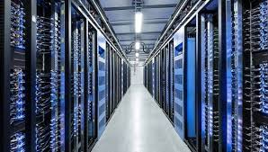
Εισαγωγή
most don’t know what it entails in the long run
  Αβεβαιότητα για την ηθικότητα / νομιμότητα επεξεργασίας δεδομένων σε ευρεία κλίμακα.
    BR: «… impact on privacy, new ideas about data valuation and ownership, and the emerging data economy, also need to be considered …»
  Αβεβαιότητα για τα έξοδα (υποδομές, storage, power, development) αλλά και για την χρηστικότητα και τις τελικές εφαρμογές.
    BR: «extremely labor-intensive journey from raw data to actionable knowledge».

Slide 7
Διδασκαλία
    BR: “we must rethink our approach to teaching data management technologies, reexamine our research culture, and consider the emergence of data science as a discipline” “We still teach the technology of the 80’s”
Το 2014 η Accenture βρήκε ότι το 41% των επιχειρήσεων είχαν έλλειψη επαρκώς καταρτισμένου προσωπικού για διεκπεραίωση ενός Big Data έργου. (http://goo.gl/l4uIu7)
  Σχόλιο Βιομηχανίας: Οι εταιρείες προωθούν πεπαλαιωμένες (enterprise) αρχιτεκτονικές που έχουν ψηλό κόστος αγοράς και λειτουργίας το πιο απαιτεί μεγάλο οικοσύστημα λογισμικού για να κάνει κάτι πολύ βασικό.
Ένα ερώτημα λοιπόν είναι τι κατάρτιση χρειάζεται ένας Big Database Admin (BigDBA) στο παρόν και το σύντομο μέλλον;

Slide 8
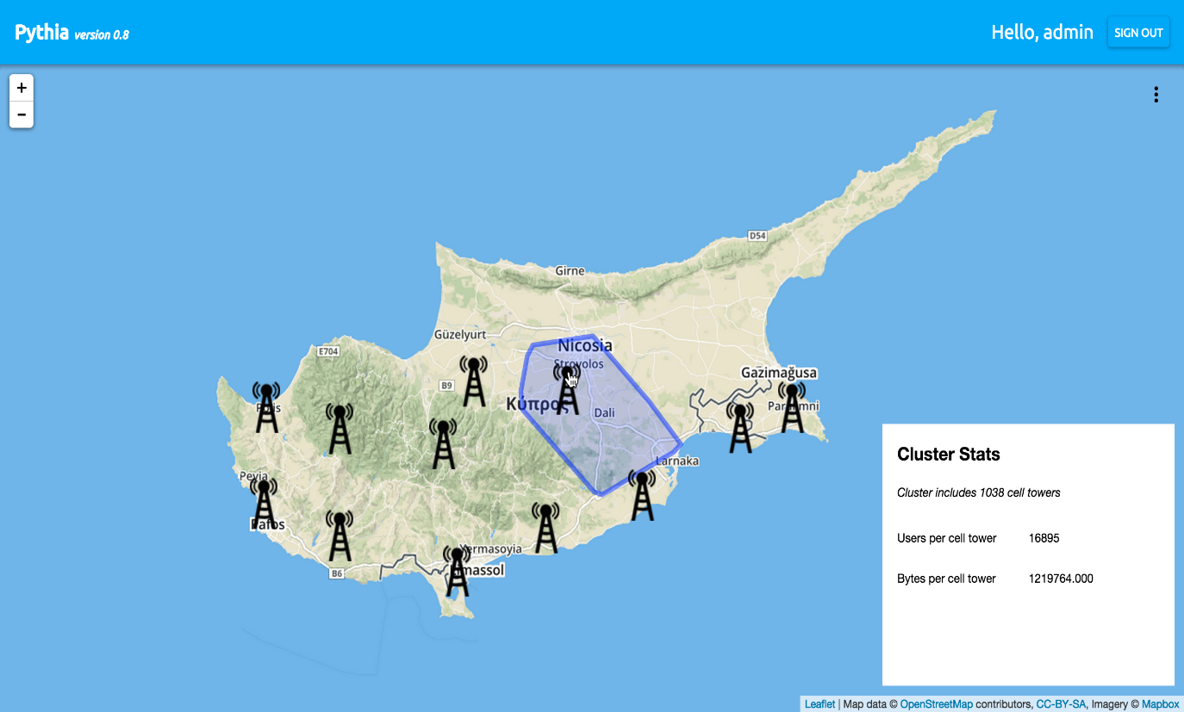
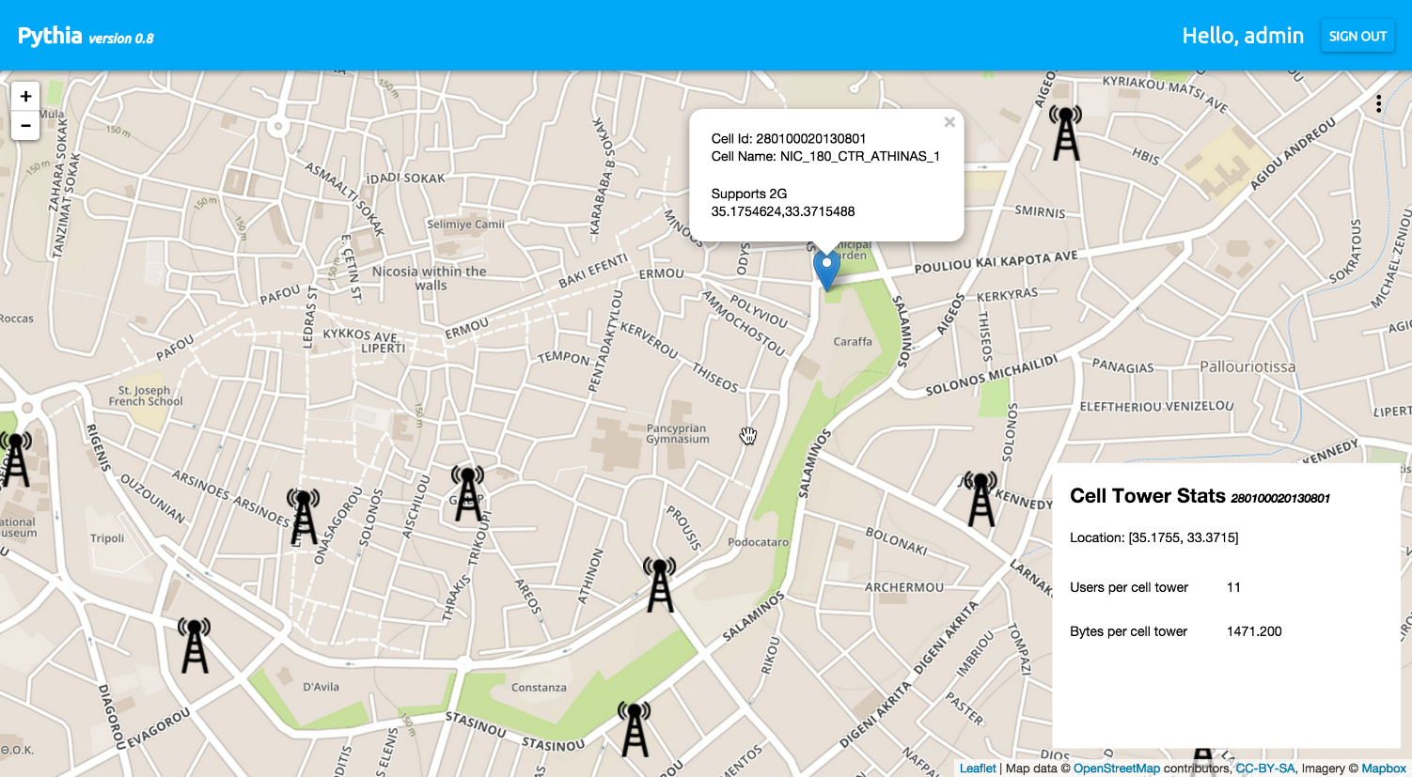
Διδασκαλία
Παράδειγμα Εφαρμογής Επεξεργασίας Μεγάλων Τηλεπικοινωνιακών δεδομένων:
Βελτίωση ποιότητας υπηρεσίας (πόσες κλήσεις πέφτουν, πότε δεν παρέχεται το προσφερόμενο data transfer rate, κτλ.)

Slide 9
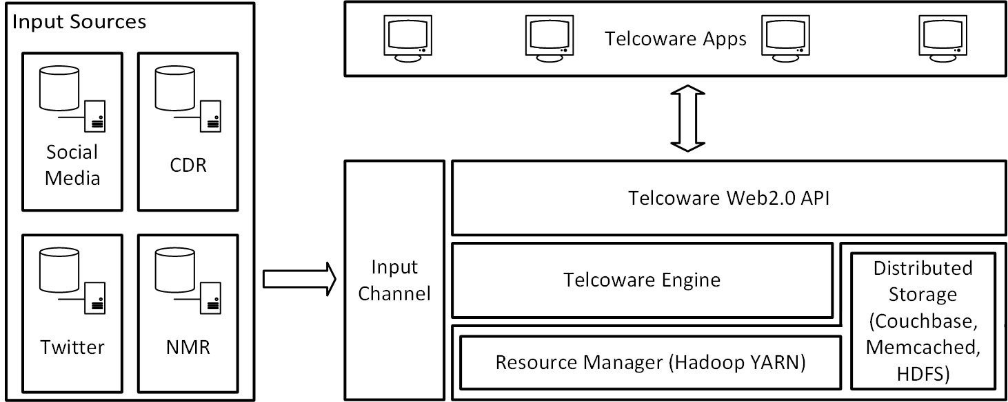
Διδασκαλία
“Big Data as a blackbox”
Analytics, Visualization, Mining, Learning
Web, Mobile, JSON, APIs
Principles of DBs & Distributed Systems
UNIX, Cloud, Storage, Systems Programming
Notes:
`

Slide 10
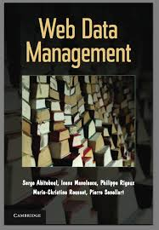
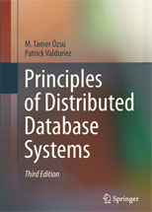

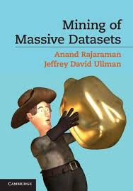
Διδασκαλία
Data Science
Mining
DB & Distributed Principles
Storage/Networking, Indexes, Query Proc., Languages, Conc.,Recovery, Architectures: MR/HDFS, Column, JSON/NoSQL, Spark, Flink, Storm, …
Statistical Analysis,
Advanced Machine Learning, Visualization, Graph Analytics, Applications: Business Intelligence
Biology, Physics, Chemistry, …
- coursera
Clustering, Classification, NN, Decision Trees, Recommender Systems / Advertising, SVM learning - coursera
Computer Systems
Computer/Mathematical Sciences
Natural Sciences: i) Φυσικές Επιστήμες, ii) Επιστήμες Ζωής other Sciences

Slide 11
Διδασκαλία
Δημιουργία εξειδικευμένων μεταπτυχιακών ή/και ερευνητικών κέντρων ή μελλοντικά τμημάτων;
  Ενδο-τμηματικών (…,ΤΕΠΑΚ, Glasgow – Data Science)
  Δια-τμηματικών (Π.Κ. – Big Data Science)
  Δια-πανεπιστημιακών (ΕΙΤ ICT Data Science);
    Distributed Systems & Data Mining for Really Big Data at KTH/Stockholm,
    Multimedia & Web Science for Big Data at UNS/Nice-Sophia,
    Design, Implementation, and Usage of Data Science Instruments at TUB/Berlin,
    Process Mining, Healthcare, Visual Analytics, or Big Software at TUE/Eindhoven, and
    The Internet of Things at UPM/Madrid
Το κλειδί για προαγωγή του οράματος του Big Data Science βρίσκεται στις διαπανεπιστημιακές συνέργιες – καλή κατανόηση ως προς το τι απαιτήσεις (π.χ., τελεστές DM/ML/GIS) θα χρειαστούν οι εφαρμογές του μέλλοντος.
  BR: «Data science is a cross-disciplinary movement, so participation will require collaborations with domain specialists.»

Slide 12
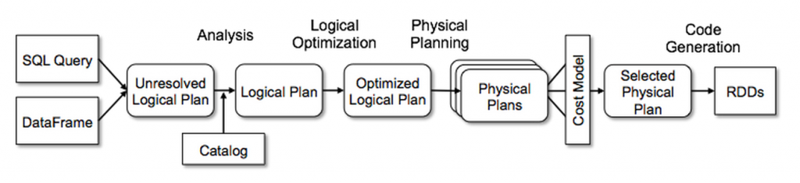
Βελτιστοποίηση Επερωτήσεων
Η βελτιστοποίηση επερωτήσεων σε σχεσιακές Β.Δ. είναι από τα πιο πολύπλοκα θέματα.
Υπάρχει ανάγκη για νέους αποδοτικούς τελεστές και βελτιστοποιητές.
  “query processors will need to integrate data sampling, data mining, and machine learning computations into their flows.”
Όλα αυτά σε νέες αρχιτεκτονικές που έχουν διαφανή και ξεκάθαρη εσωτερική δομή.
  Π.χ., Spark Catalyst Optimizer @ SIGMOD’15.

Slide 13
Ευρετήρια
Υπάρχει ανάγκη να σκεφτούμε εκ νέου τελεστές ΧΩΡΙΣ την ύπαρξη παραδοσιακών δομών δεδομένων (μαγνητικού μέσου):
  “For data that is persisted but processed just once (if ever), it makes little sense to store and index the data first in a database system.”
  “For such data, schema-on-read may make more sense than traditional schema-on-write, which imposes unnecessary overhead at ingestion time.”
Υπάρχει ανάγκη να σκεφτούμε εκ νέου τελεστές ΧΩΡΙΣ την ύπαρξη παραδοσιακών δομών δεδομένων (μαγνητικού μέσου)

Slide 14
Πληθοπορισμός
Η αναφορά εισάγει ως πρόκληση την εμπλοκή του ατόμου στη διεργασία παραγωγής, συμπλήρωσης και κατανάλωσης δεδομένων.
Οι αναφορές αυτές είναι κάπως γενικές και ασαφείς
    “Our challenge is to build tools to help communities produce usable data as well as to exploit, share, and mine it.”
Δεν προδιαγράφουν συγκεκριμένη συνάφεια με την υπόλοιπη θεματολογία της αναφοράς που επικεντρώνεται σε μεγάλα δεδομένα.

Slide 15
Δημοσιεύσεις / Απήχηση
Ανάγκη για νέα συστήματα, δεδομένα και απήχηση στον χώρο των Βάσεων Δεδομένων:
  “In recent years there has been an alarming increase in emphasis on publication and citation counts instead of research impact.”
  “discourages large systems projects, end-to-end tool building, and sharing of large data sets due to the longer times required and the resulting lower publication density”
Δεν υπήρχε σύγκλιση ωστόσο ως προς το πώς αυτό επιτυγχάνεται …
  “However, there was no consensus on how best to get there from here – something to grapple with over the incoming years.”

Slide 16
“The Beckman Database Self Assessment Report”
(Συζήτηση Στρογγυλής Τραπέζης στο HDMS’15)
Δημήτρης Ζεϊναλιπούρ
Τμήμα Πληροφορικής
Πανεπιστήμιο Κύπρου
13^{ο} Ελληνικό Συμπόσιο Διαχείρισης Δεδομένων, Οικονομικό Πανεπιστήμιο Αθηνών, 30-31 Ιουλίου 2015.

